Slide 1
Четвороугао
Елементи четвороугла; Врсте четвороугла
- ОБРАДА-
Наставник: Маријана Горановић
ЈУ ОШ ’’Ђура Јакшић’’ Подновље

Slide 2
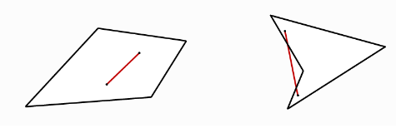
Дио равни ограничен простом затвореном линијом које чине четири дужи чине четвороугао.
Конвексан – било које двије тачке припадају четвороуглу- дуж припада четвороуглу
Неконвексан – било које двије тачке припадају четвороуглу- дуж не припада четвороуглу
Слика 1. Конвексни и неконвексни четвороугао

Slide 3
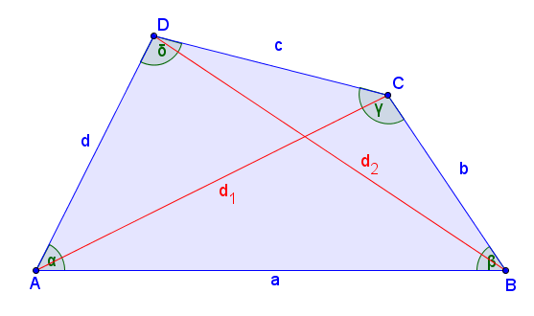
A, B, C, D – тјемена четвороугла AB, BC, CD, DA – странице четвороугла
- сусједне странице – заједничко тјеме (AB и BC)
- наспрамне странице – немају заједничко тјеме (AB и CD)
$α, β,γ,δ$ - углови четвороугла
- сусједни углови – сусједна тјемена ($α и β$)
- наспрамни углови – несусједна тјемена ($α и γ$)
$d_{1}$ , $d_{2 }$ - дијагонале четвороугла
- Дуж која спаја два несусједна тјемена четвороугла назива се дијагонала четвороугла.
Слика 2. Елементи четвороугла

Slide 4
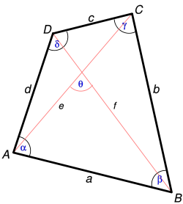
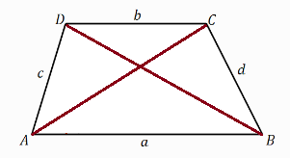
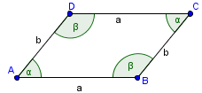
Подјела конвексних четвороуглова:
Према међусобном положају наспрамних страница (броју парова паралелних страница):
ТРАПЕЗ- конвексан четвороугао, један пар паралелних страница
ПАРАЛЕЛОГРАМ - конвексан четвороугао, два пара паралелних страница
ТРАПЕЗОИД – коневексан четвороугао, нема паралелних страница
Слика 3. Трапез Слика 4. Паралелограм Слика 5. Трапезоид

Slide 5
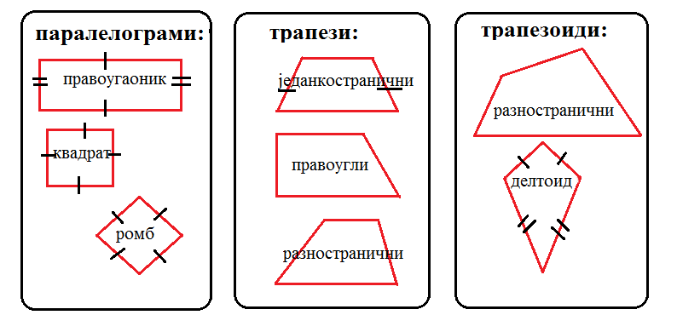
ПОДЈЕЛА КОНВЕКСНИХ ЧЕТВОРОУГЛОВА:

Slide 6
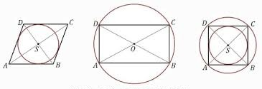
Четвороуглове можемо подијелити и према положају четвороугла и кружнице:
- ТЕТИВНИ – око којих се може описати кружница
- ТАНГЕНТНИ - у које се може уписати кружница

Slide 7
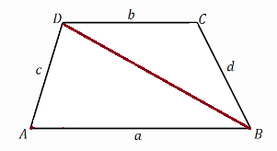
Сваки паралелограм је и трапез, а сваки трапез је четвороугао.
Са колико елемената је одређен четвороугао?
Дијагонала дијели четвороугао на 2 троугла, за сваки троугао су нам потребна по 3 елемента.
Једна страница је заједничка па су оба троугла одређена са 5 елемената.

Slide 8
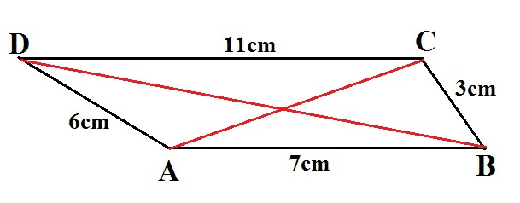
Задатак 583. страна 66. (збирка задатака)
У четвороуглу ABCD је AB=7cm, BC=3cm, CD=11cm и DA=6cm. Колико може да буде AC? Колико може да буде BD?
У сваком троуглу једна страница је мања од збира, а већа од разлике друге двије странице.
CD-DA <AC < AB+BC 11cm – 6cm < AC < 7cm + 3 cm
5cm < AC < 10 cm
CD – BC < BD < DA + AB 11cm – 3cm < BD < 6cm + 7cm 8cm < BD < 14cm

Slide 9
Хвала на пажњи.

